Slide 1
POO
Interface Grafica - SWING

Slide 2
O que é Javax.swing
O Swing é um framework que disponibiliza um conjunto de elementos gráficos para ser utilizado na plataforma Java.
O Swing é compatível com o Abstract Window Toolkit (AWT), mas trabalha de forma totalmente diferente. A API Swing, diferente do AWT, não delega a tarefa de renderização ao sistema operacional, ele renderiza os elementos por conta própria.
Como a AWT é uma biblioteca de baixo-nível que depende de código nativo da plataforma ela traz alguns problemas de compatibilidade entre as plataformas, fazendo com que nem sempre o programa tenha a aparência desejada em todos os sistemas operacionais.

Slide 3
Portabilidade
As APIs de interface gráfica do Java favorecem, ao máximo, o lema de portabilidade da plataforma Java. O look-and-feel do Swing é único em todas as plataformas onde roda, seja ela Windows, Linux, ou qualquer outra. Isso implica que a aplicação terá exatamente a mesma interface (cores, tamanhos etc) em qualquer sistema operacional.
Grande parte da complexidade das classes e métodos do Swing está no fato da API ter sido desenvolvida tendo em mente o máximo de portabilidade possível. Favorece-se, por exemplo, o posicionamento relativo de componentes, em detrimento do uso de posicionamento fixo, que poderia prejudicar usuários com resoluções de tela diferentes da prevista.
Com Swing, não importa qual sistema operacional, qual resolução de tela, ou qual profundidade de cores: sua aplicação se comportará da mesma forma em todos os ambientes.

Slide 4
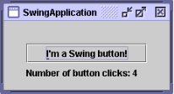
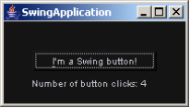
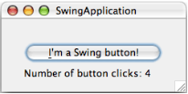
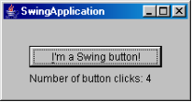
Portabilidade

Slide 5
Componentes
Ele e composto por diversos componentes:
JFrame representa a janela do programa com barra de título, ícone, botões de comando, etc. Entre os principais métodos temos o pack() que compacta a janela para o tamanho dos componentes, setSize(int, int) que define a largura e altura da janela, setLocation(int, int) que define a posição da janela na tela (x,y), setBounds(int, int, int, int) que define posição e tamanho, setVisible(boolean) que exibe a janela e setDefaultCloseOperation(int) que define o que ocorre quando o usuário tenta fechar a janela (as opções são: DO_NOTHING_ON_CLOSE, HIDE_ON_CLOSE, DISPOSE_ON_CLOSE, EXIT_ON_CLOSE).
JPanel representa um tipo básico de container para inserção de componentes. Entre os principais métodos temos add(Component, int) que adiciona o componente definindo sua posição e setLayout(LayoutManagaer) que altera o tipo de layout.

Slide 6
JLabel representa um rótulo de texto. Entre os principais métodos temos o setText(String) que altera o texto e getText() que retorna o texto atual.
JTextFiel representa um campo de texto onde o usuário pode informar um texto em uma linha. Entre os principais métodos temos setText(String) que altera o texto e getText() que retorna o texto atual.
JPasswordField representa um campo de texto protegido, subclasse de JTextField. O principal método é o setEchoChar(char) que define o caractere que aparece ao digitar um texto.

Slide 7
JTextArea representa uma caixa onde o usuário pode informar várias linhas de texto. Entre os principais métodos temos o setText(String) que altera o texto, getText() que retorna o texto atual, getSelectedText() que retorna o texto selecionado pelo usuário e insert(String, int) que insere um texto na posição especificada.
JCheckBox representa uma caixa de seleção e permite selecionar ou não uma opção. Entre os principais métodos temos o setSelected(boolean) que altera o estado da caixa de seleção e o método isSelected() que retorna true se a caixa estiver marcada e false se não estiver marcada.
JRadioButton representa um componente que permite seleciona uma entre diversas opções. O JRadioButton é semelhante ao JCheckBox, inclusive com os mesmos construtores e métodos.

Slide 8
JComboBox representa uma caixa de combinação, da qual o usuário pode selecionar uma opção. Entre os principais métodos temos o addItem(Object) que adiciona um item à lista de opções, setEditable(boolean) que permite ao usuário digitar uma opção, getSelectedIndex() que retorna a posição do item atualmente selecionado, getSelectedItem() que retorna o texto do item atualmente selecionado, setSelectedIndex(int) que seleciona o item da posição especificada e setSelectedIndex(Object) que seleciona o objeto especificado na lista.
JList representa uma lista de opções que permite a seleção de mais de um item simultaneamente. Entre os principais métodos temos o setListData(Object[]) que preenche ou altera os itens de uma lista, getSelectedValues() que retorna um array de objetos contendo itens selecionados na lista.
JButton representa um botão destinado a executar uma ação. Entre os principais métodos temos o setText(String) que altera o texto do botão e setIcon(Icon) que altera o ícone do botão.

Slide 9
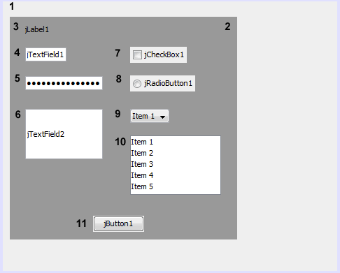
Principais componentes do Swing

Slide 10
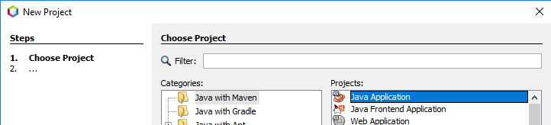
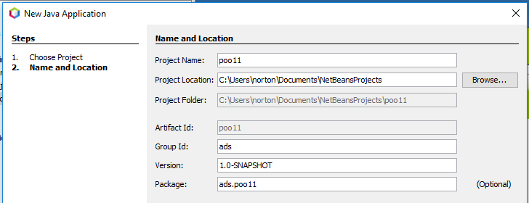
Just do it 1/10
Novo Projeto

Slide 11
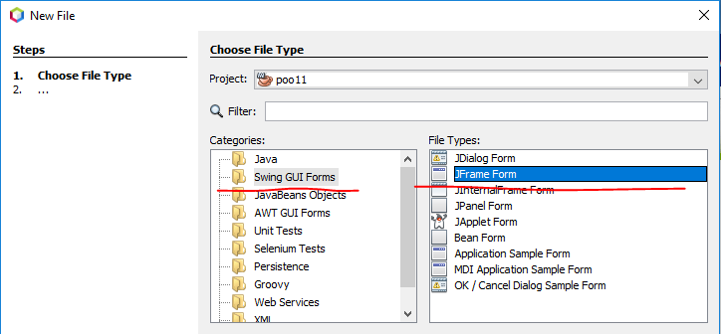
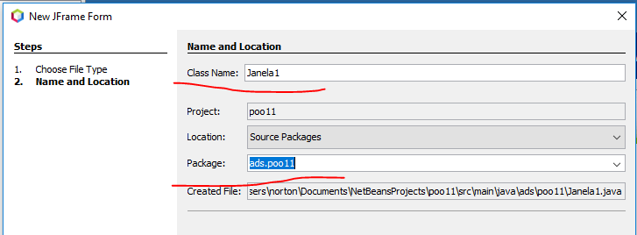
Just do it 2/10

Slide 12
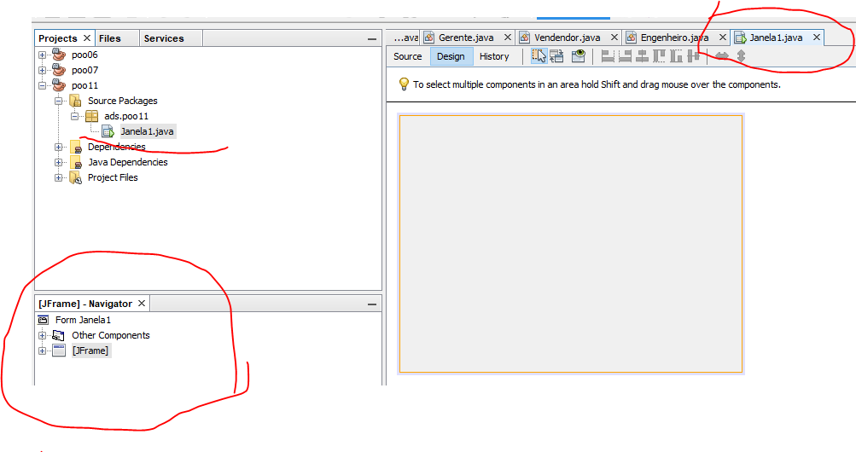
Just do it 3/10

Slide 13
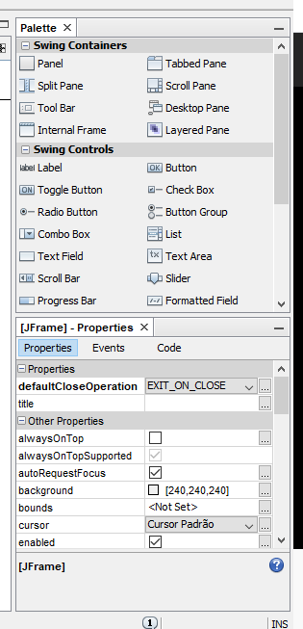
Just do it 4/10

Slide 14
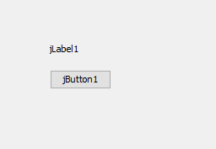
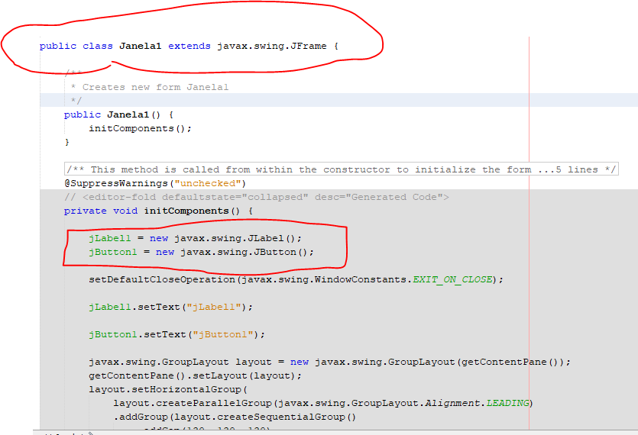
Just do it 5/10

Slide 15
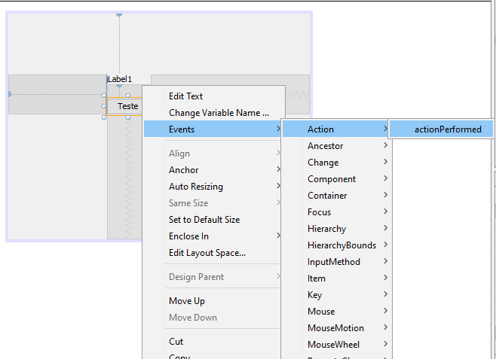
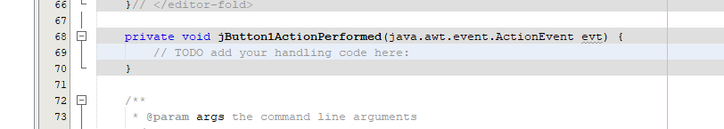
Just do it 6/10

Slide 16
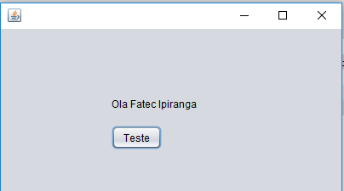

Just do it 7/10

Slide 17
Just do it 8/10
Mostrando uma mensagem de alerta
JOptionPane.showMessageDialog(null, "Minha mensagem!");
Dando uma opção Yes/No/Cancel
Int n = JOptionPane.showConfirmDialog(null, “tem certeza!");
Aguardando a entrada de um texto
String retorno = JOptionPane.showInputDialog(null, "Minha mensagem!");

Slide 18
Just do it 9/10
Trabalhando com listas
Adicionando items
jComboBox1.addItem("Item 1");
jComboBox1.addItem("Item 2");
Limpando uma lista
jComboBox1.removeAll();
Pegando o valor selecionado
String teste = jComboBox1.getSelectedItem().toString();

Slide 19
Just do it 10/10
Chamando outro jFrame
Janela1 j1 = new Janela1();
j1.setVisible(true);

